Slide 1
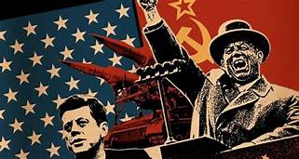
Cold war
Hladni rat
1945. – 1991.

Slide 2
Hladni rat
Hladni rat je naziv za trku u naoružanju nuklearnim oružjem između SSSR i SAD.
Nakon podjele Europe i Svijeta, nastali su komunističke odnosno antikomunističke države odnosno zajednice i savezi.
Hladni rat je vođen kao rat bez sukoba, a trajao je od kraja Drugog svjetskog rata 1945. do raspada SSSR 1991.

Slide 3
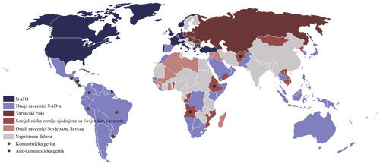
Komunizam!
Anti-komunizam!
Kraj Drugog svjetskog rata i podjela na blokove

Slide 4
SAD ili SSSR
Trka u naoružanju i izbijanje kriza i žarišta umalo je uzrokovala treći po redu svjetski rat.
Mnogi građanski ratovi te krize vođene su u Hladnom ratu.
Svijet je bio podijeljen na Istok i Zapad.
Na Istoku su SSSR i Kina kao glavni saveznici ustrojavali komunizam među manjim zemljama.
Zapad predvođen SAD, Francuskom, Velikom Britanijom te Njemačkom su kapitalističke i demokracijske zemlje.

Slide 5
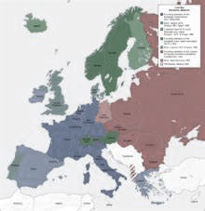
Europa i krize nakon Drugog svjetskog rata
€↘

Slide 6
Europske krize
Nakon Drugog svjetskog rata, mnoge krize zadesile su europske i svjetske zemlje.
Njemačka, Španjolska, Francuska, Benelux, Italija, Jugoslavija, Njemačka (obje), Norveška, Rumunjska, Poljska, Bugarska te Čehoslovačka našle su se u krizi te im je ekonomija dosta oslabila.
Nezadovoljstva građana rasla su iz minute u minutu.

Slide 7
Procvat ekonomije zapadnih sila
€↗

Slide 8
SAD pomaže
Uvidjevši nezadovoljne saveznike, SAD šalje po 2 milijarde dolara svakoj od zemalja Zapadnog bloka.
Ekonomije procvjetavaju, kapital postaje popularan među narodom.
SAD je probao privući neke od zemalja s Istočnog bloka, poput Čehoslovačke i Poljske, ali SSSR reagira brzo i sprječava to.

Slide 9
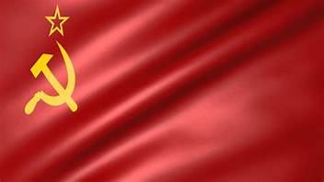
Masovna kretanja naroda s istoka na zapad
Blokada

Slide 10
SSSR i blokada
Nakon neuspjelog pokušaja mamljenja država da prijeđu na zapad, narod s istoka se seli na zapad.
SSSR vidjevši pad, postavlja blokadu Zapadnog Berlina koji je 150 kilometara udaljen od granice s Zapadnom Njemačkom.
Međutim Amerikanci se jako dobro snalaze pa ta blokada nakon nekog vremena opada.

Slide 11
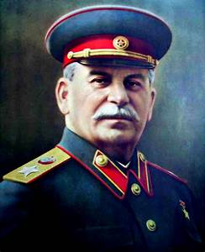
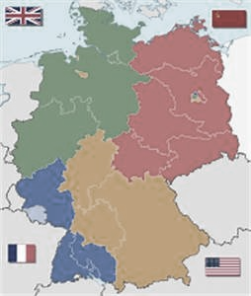
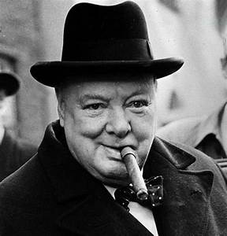
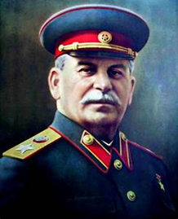
Blokada Berlina
Ha-ha, blokirao sam sve puteve prema zapadu, ekonomija zapadnog Berlina će pasti… HA-HA
Ne tako brzo dragi Staljine. Imamo mi Berlinsku zračnu luku. HE-HE, a i dobre avione.
Ohh… na to nisam računao. A gdje ti je prijatelj sada? Gdje ti je SAD?
Ima pametnijeg posla nego slušati tvoje gluposti. Zbogom i sretno s tom tvojom „blokadom”.

Slide 12
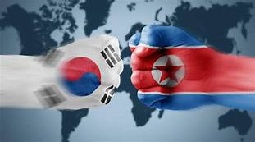
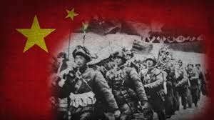
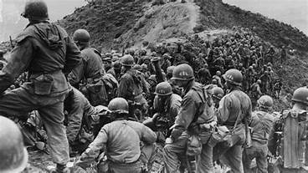
Pogoršanje odnosa; Napete situacije
Građanski rat u Kini te Korejski rat

Slide 13
SAD i Kina
Za pomoć od Sovjeta, SAD je tražio svog dobrog starog ratnog prijatelja, Kinu.
Međutim, u Kini se zadesio građanski rat, rat Dinastije ili Rat za Kinu.
Socijalisti preuzimaju vlast, savladavši republikance, koji su, iz očaja pobjegli na Tajvan.

Slide 14
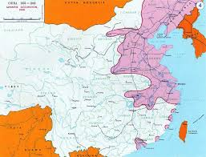
Kineski građanski rat
WAR

Slide 15
Korejski rat
Rat na poluotoku Koreja je oružani sukob koji je umalo postao žarište Trećeg svjetskog rata.
Nakon što SSSR nagovara Sjevernu Koreju da ujedini Korejski poluotok bez pomoći SSSR, Sjeverna Koreja odlučno kreće u napad, 25.6.1955.
Izgledalo je obećavajuće. Seul, glavni grad Južne Koreje, pao je nakon 3 dana opsade. Međutim SAD sa saveznicima se upetljava u rat te osvaja Pjongjang. Zatim ulaze Kina i SSSR te opet osvajaju granicu na kojoj je sve i započelo.
Sporazumom, granice će biti vraćene kao i prije.

Slide 16
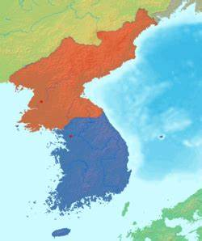
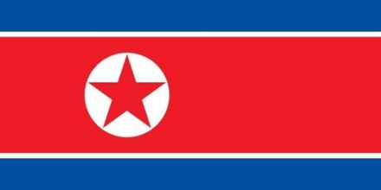
Korejski građanski rat

Slide 17
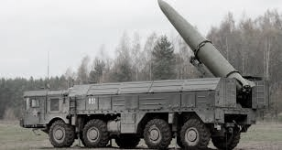
Trka u naoružanju nuklearnim oružjem

Slide 18
Trka u naoružanju
Ovo nije samo trka, već i prijetnje i podmićivanja.
SSSR ulazi u dobre odnose sa Kubom, na koju postavlja nuklearne sustave za lansiranje projektila.
SAD čini to isto u svojoj zemlji, Norveškoj, Njemačkoj, Španjolskoj, Ujedinjenom Kraljevstvu, Australiji te uz poteškoće i u Afganistanu.
U Afganistan i SSSR dolazi pa se taj sistem ruši.
SSSR također postavlja više sistema za lansiranje projektila.

Slide 19
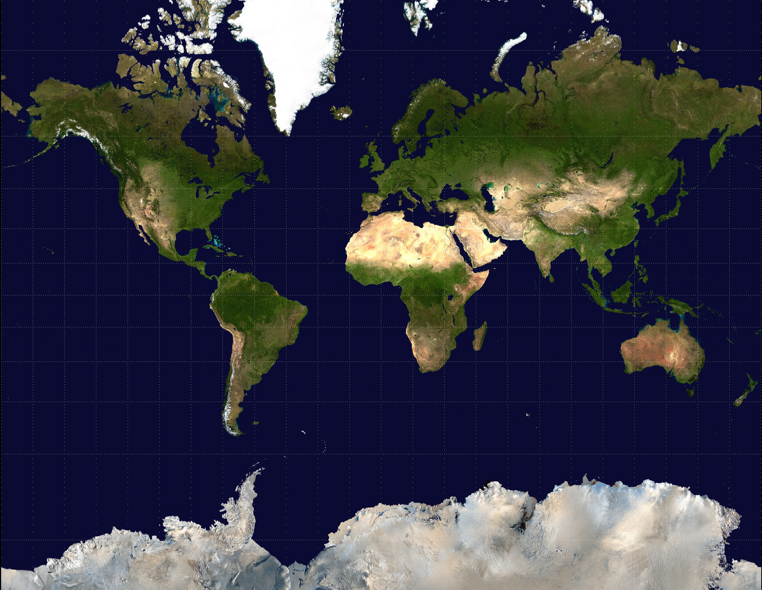
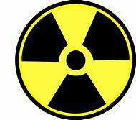
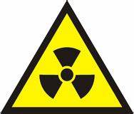
Postavljanje raketnih baza porast krize
Sovjetski sistemi
Američki sistemi

Slide 20
Berlin
Grad podijeljen na Istok i Zapad, baš kao i Njemačka.
Masovno kretanje naroda s nerazvijenog istoka na razvijeni zapad.
Uvidjevši to, SSSR se brani tako što gradi barijeru oko čitavog Zapadnog Berlina, na što Američki predsjednik J. F. Kennedy ne reagira.
Berlinski zid izgrađen je 13.8.1961.

Slide 21
Berlinski zid
Zapadni Berlin
Istočni Berlin

Slide 22
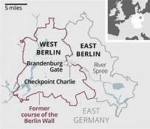
Formacija Berlinskog zida

Slide 23
Pad nepremostive barijere
Barijera dugačka 160 kilometara, koja je držala Njemce razdvojenije nego ikada prije, nije dugo opstao.
Naime, u prosvjedima Njemaca protiv komunizma, 1989. Berlinski zid pada.
Pad Berlinskog zida simbol je ujedinjenja Njemačke nakon dugih niz godina.

Slide 24
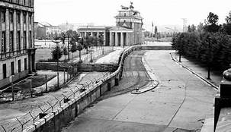
Pad Berlinskog zida

Slide 25
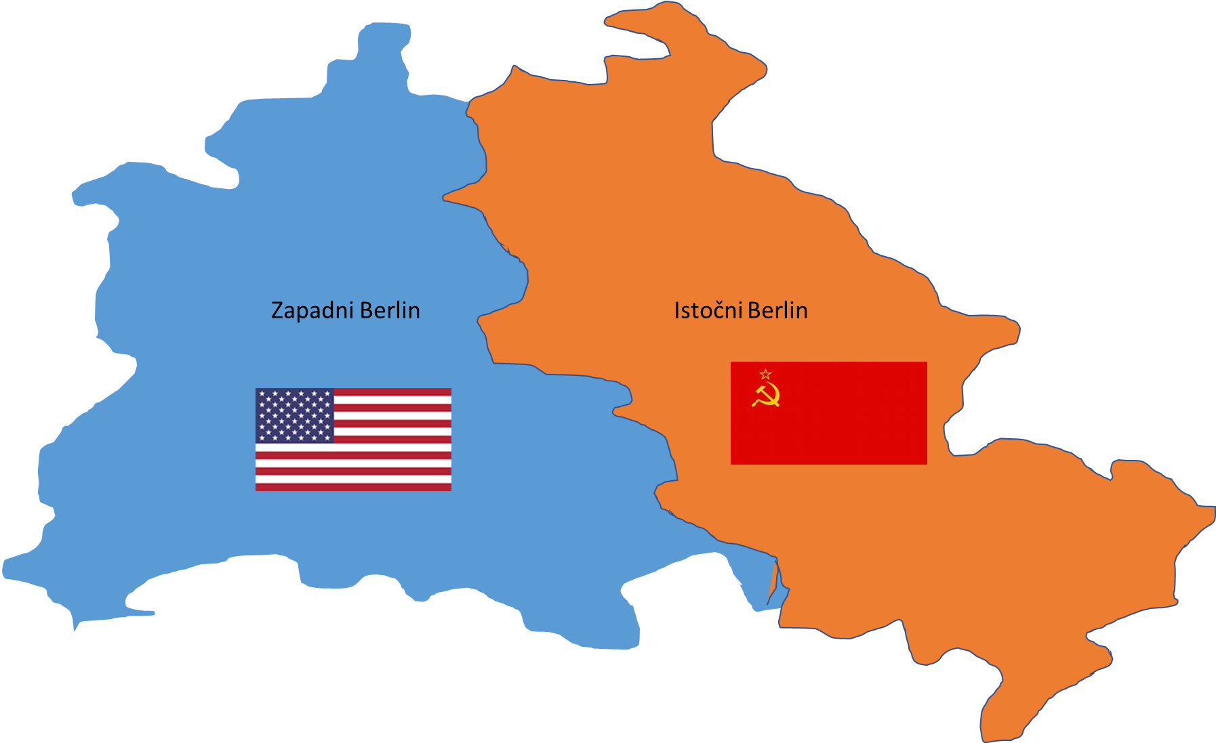
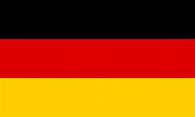
€↗
1989.

Slide 26
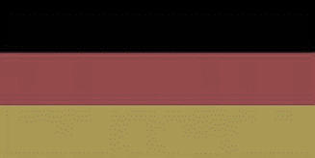
Berlin

Slide 27
Slabljenje i pad Istočnog bloka
Kraj Hladnog rata

Slide 28
Kraj Hladnog rata
Kraj Hladnog rata nastupio je raspadom SSSR.
Savez Sovjetskih Socijalističkih Republika raspao se 1991.

Slide 29
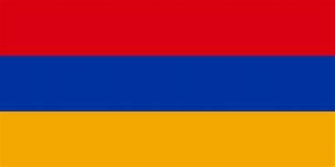
Pad Istoka:
Ja izlazim iz SSSR
(11.3.1990.)
Slažem se, brate. Dosta je ovoga.
(30.3.1990.)
I ja.
(30.3.1990.)
I MI!
17.3.1991. referendumi
Ja… ja… ja sam pao… raspuštam savez… i blok… sve… sve je go… gotovo…

